Slide 1
spring boot和python造数
熊文贵

Slide 2
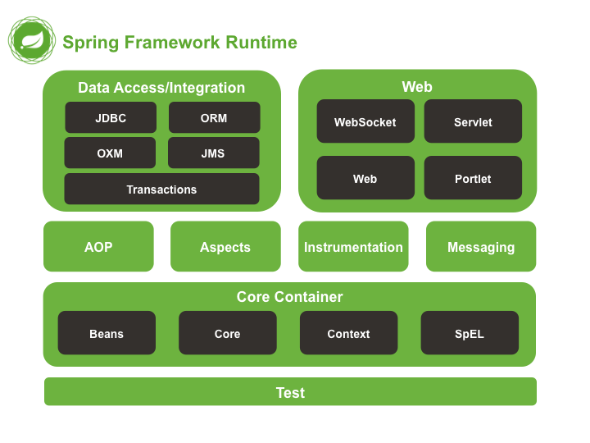
content
@Bean和@Configuration注解
spring自动配置
@SpringBootApplication or @EnableAutoConfiguration
Properties的位置
无锡分行的登录和验证
python造数

Slide 3
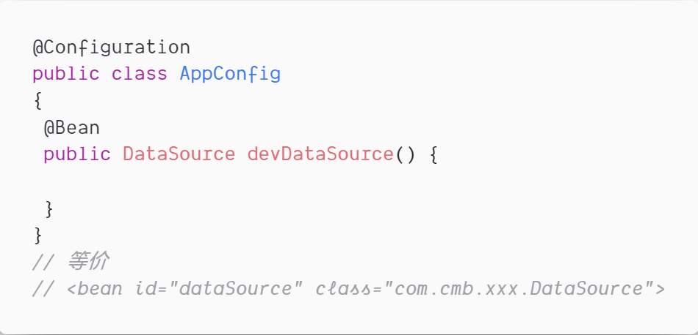
@Bean和@Configuration注解
@Configuration:表示一个class一个配置类
@Bean: 向spring context注册一个type,必须在@Configuration内部使用,等价于 spring.xml 的 <bean id=“” class=“”>

Slide 4
spring自动配置
application.yml文件
@Conditional:当满足某个条件时则注册一个class:
classapath存在某个类时
ApplicationContext不存在/存在某个type的bean
指定位置存在某个文件:application.yml log4j.xml
指定属性已经配置在某个文件中
存在/不存在某个系统环境变量

Slide 5
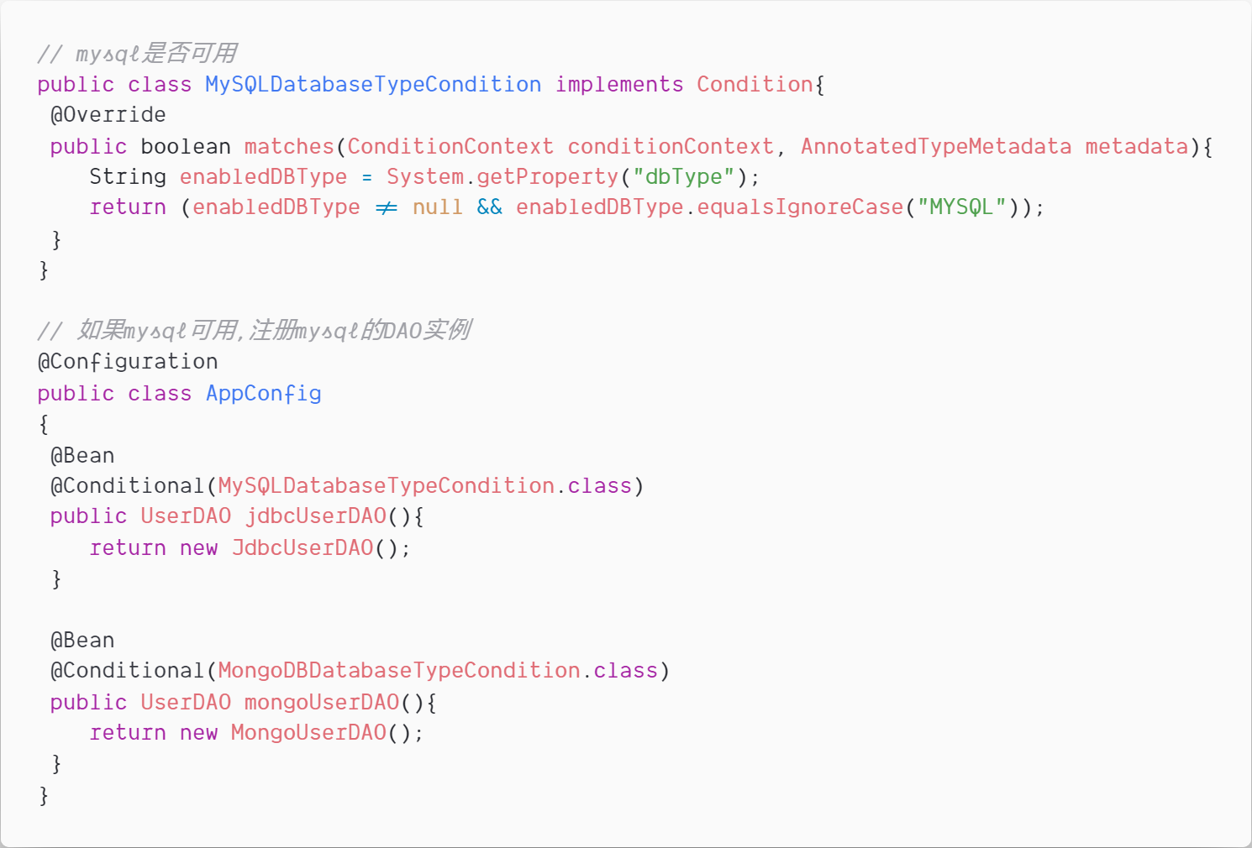
@Conditional
UserDAO :JdbcUserDAO + MongoUserDAO
根据环境变量dbType决定调用哪个
如果需要按照驱动:
Class.forName("com.mongodb.Server");

Slide 6
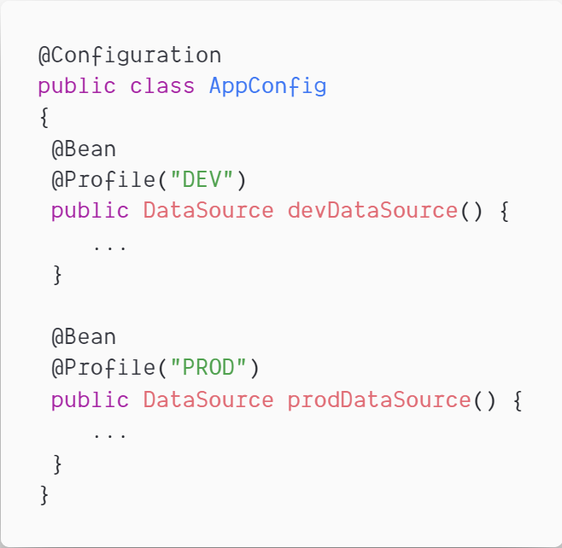
profile
spring.profiles.active=DEV

Slide 7
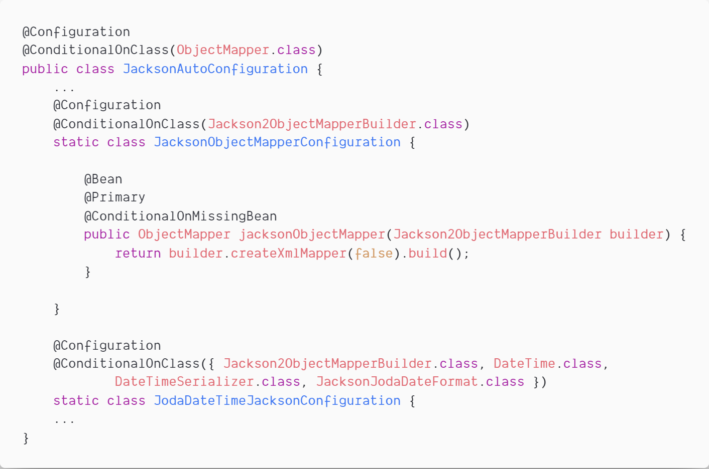
@EnableAutoConfiguration
通过@ComponentScan扫描classpath的类,根据各个条件向spring注册各个bean.
条件定义在spring-boot-autoconfigure-{version}.jar里面
@EnableAutoConfiguration只能一个

Slide 8
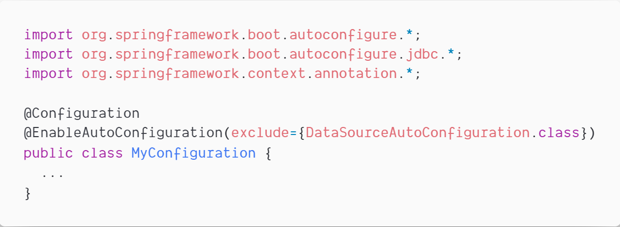
排除自动配置
通过注解排除
通过属性配置:spring.autoconfigure.exclude

Slide 9
导入其他的配置类
@Import:导入其他配置类@Configration
@ImportResource: 导入xml的配置

Slide 10
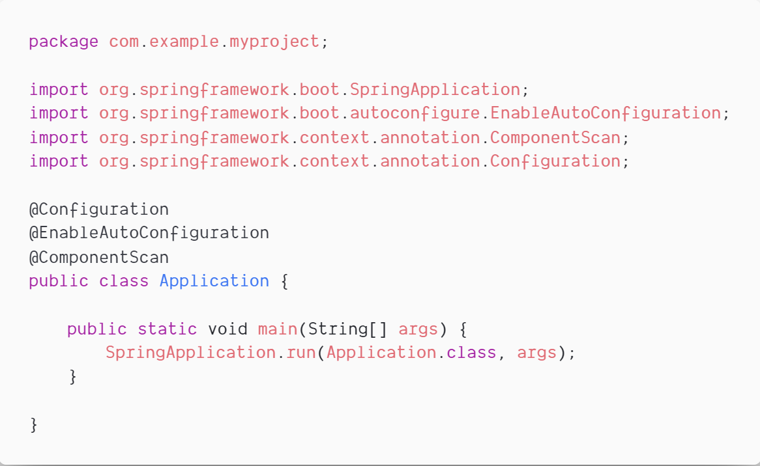
@SpringBootApplication
@SpringBootApplication
// same as @Configuration @EnableAutoConfiguration @ComponentScan

Slide 11
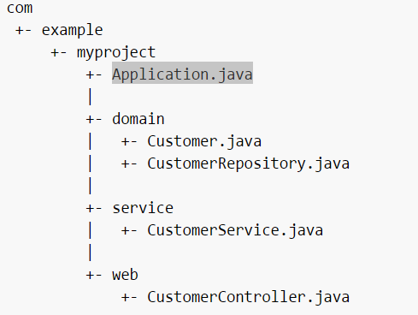
注意事项
class如果没用package,会导致@ComponentScan, @EntityScan or @SpringBootApplication可能出错;
最好把启动class(main方法所在,一般为Application.java)放在其他所有class的root package上面.

Slide 12
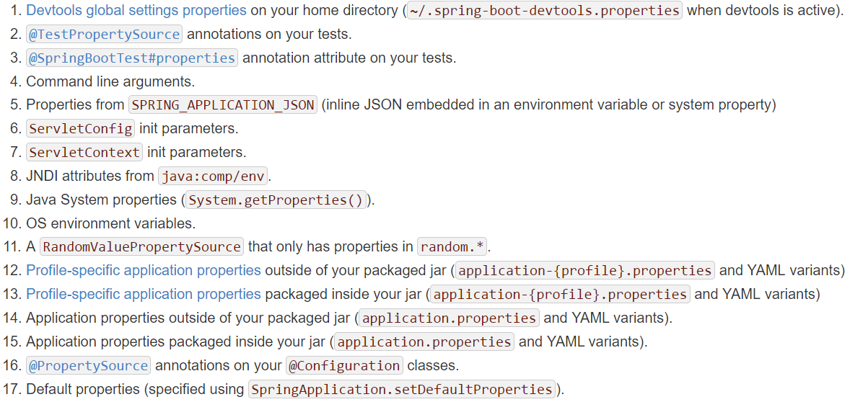
配置文件

Slide 13
配置文件
@Configuration
@PropertySource("classpath:app-custom.properties")
@ConfigurationProperties(prefix = "cron.frequency")
@Data
public class Props{
@notnull
private String time;
}

Slide 14
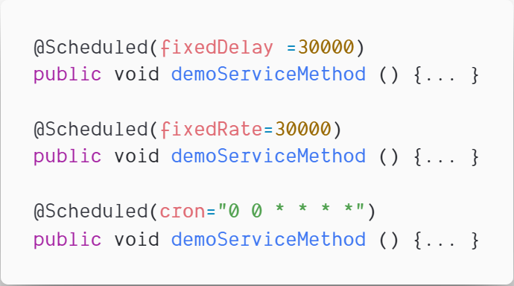
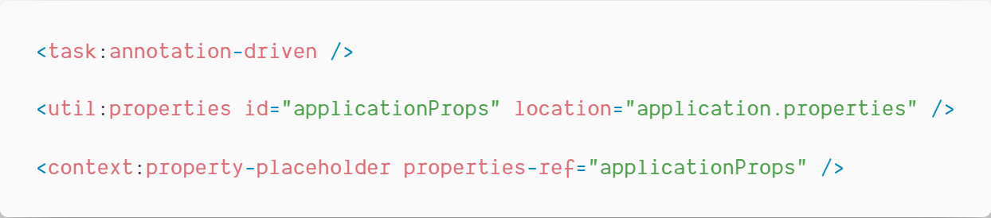
定时任务
方法1:spring的注解@Scheduled
方法级别
<task:annotation-driven>

Slide 15
定时任务
方法2:使用spring的传统方法
Job
JonDetail
Trigger
Scheduler
注册到spring context

Slide 16
spring boot test
演示环节

Slide 17
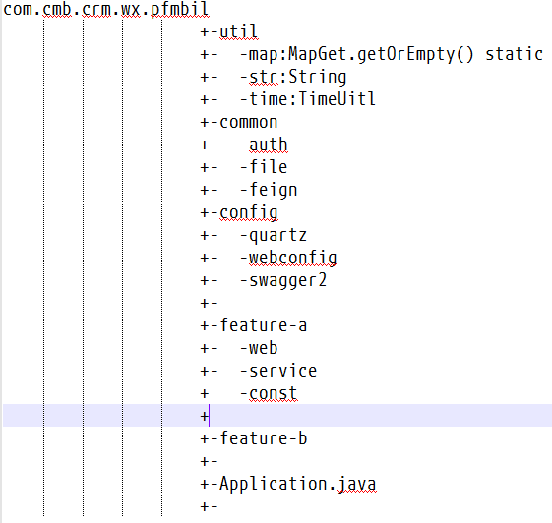
代码结构
按功能拆分
如果不确定是不是可以公用，那就不要公用

Slide 18
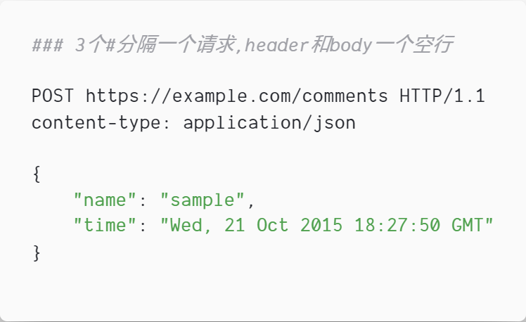
postman和vscode测试rest
vscode 安装 rest client插件
新建一个xx.http的文件,开始使用

Slide 19
使用python给数据库造数
安装anaconda(python和常用的lib打包)
jupyter notebook
mysql
es造数

Slide 20
How embed-tomcat works
嵌入式的servlet容器如何启动？
class TomcatEmbeddedServletContainer implements EmbeddedServletContainer

Slide 21
Rest url 规范
使用-
使用大小写
使用_
大公司都在使用下划线
https://stackoverflow.com/questions/10302179/hyphen-underscore-or-camelcase-as-word-delimiter-in-uris

